Slide 1
Synchronization
CS 333: Introduction to Operating Systems
FIT
HCMUS
HCMUS
CS333: Operating Systems

Slide 2
Synchronization
Problem
  Threads must share data
  Data consistency must be maintained
Example
  Suppose my wife wants to withdraw $5 from our account and I want to deposit $10
  What should the balance be after the two transactions have been completed?
  What might happen instead if the two transactions were executed concurrently?
HCMUS
CS333: Operating Systems

Slide 3
Race Condition
  ………
  if (balance – withdraw >= 0)
  balance = balance - withdraw;
  else
  cout << “not enough money in your account”;
……….
Note that y = y + 1 might be compiled to something like
  loadi 2000, R1
  load R1, R2
  add R2, 1, R2
  store R1, R2
HCMUS
CS333: Operating Systems

Slide 4
Terminologies
Critical section: a section of code which reads or writes shared data
Race condition: potential for interleaved execution of a critical section by multiple threads
  Results are non-deterministic
Mutual exclusion: synchronization mechanism to avoid race conditions by ensuring exclusive execution of critical sections
Deadlock: permanent blocking of threads
Starvation: execution but no progress
HCMUS
CS333: Operating Systems

Slide 5
Requirements for ME
No assumptions on hardware: speed, # of processors
Mutual exclusion is maintained – that is, only one thread at a time can be executing inside a CS
Execution of CS takes a finite time
A thread/process not in CS cannot prevent other threads/processes to enter the CS
Entering CS cannot de delayed indefinitely: no deadlock or starvation
HCMUS
CS333: Operating Systems

Slide 6
Approaches
BUSY WAITING
  Software
    Flag
    Alternative
    Peterson
  Hardware
    Disable interrupt
    TSL (Test-and-Set)
SLEEP and WAKEUP
  Semaphores
  Monitors
HCMUS
CS333: Operating Systems

Slide 7
Busy waiting: Flag
    while (TRUE) {
      while (lock == 1); // wait
      lock = 1;
      critical-section ();
      lock = 0;
      noncritical-section ();
    }
HCMUS
CS333: Operating Systems

Slide 8
Busy waiting: alternative
while (TRUE) {
while (turn != 0); // wait
critical-section ();
turn = 1;
noncritical-section ();
}
(a) Thread A
while (TRUE) {
while (turn != 1); // wait
critical-section ();
turn = 0;
noncritical-section ();
}
(b) Thread B
HCMUS
CS333: Operating Systems
Notes:
Cả hai tiến trình đều ở ngoài miền găng, và turn = 0. Tiến trình A vào miền găng và ra khỏi nhanh chóng, đặt lại giá trị của turn là 1. Sau đó, tiến trình A lại muốn vào miền găng một lần nữa. Tuy nhiên lúc này B vẫn còn mãi xử lý đoạn lệnh ngoài miền găng của mình nên nó không bật biến turn thành 0 để tiến trình A có thể vào miền găng!

Slide 9
Busy waiting: Peterson
int turn;
int interested[2]; /* initial FALSE*/
void enter_region(int process) {//process 0 or 1
int other; /* other process
other = 1 − process; /* other process*/
interested[process] = TRUE; // want to enter critical section
turn = other;
while (turn == other && interested[other] == TRUE) ;
}
void leave_region (int process) {
interested[process] = FALSE;
}
HCMUS
CS333: Operating Systems

Slide 10
Busy waiting: hardware: disable interrupts
When a thread enters CS then it will disable all interrupts
→ does it feasible !?
HCMUS
CS333: Operating Systems

Slide 11
Busy waiting: hardware :TSL (Test-and-Set)
enter_region:
TSL RX, LOCK | copy lock into RX and assign lock = 1
CMP RX, #0 | compare with 0
JNE enter_region | jump if not 0
RET | enter CS
leave_region:
MOVE LOCK, #0 | lock = 0
RET | return
HCMUS
CS333: Operating Systems
Notes:
TSL RX, LOCK
Lệnh này thực hiện như sau. Nó đọc giá trị của biến LOCK, gán vào thanh ghi RX, rồi ghi giá trị 1 vào biến LOCK. Hệ thống đảm bảo hành động đọc và ghi này là không thể phân chia. CPU đang thực thi lệnh TSL sẽ khóa bus bộ nhớ lại và không CPU nào khác có thể truy cập vào bộ nhớ cho đến khi công việc được hoàn thành.
Để sử dụng lệnh TSL trong đồng bộ, các tiến trình phải dùng chung một biến lock. Khi lock = 0 thì tiến trình có thể đặt giá trị nó thành 1 và vào miền găng, khi thực thi xong thì gán lại biến lock = 0.

Slide 12
SLEEP and WAKEUP
Peterson and TSL are both correct, however threads occupy CPU even there is no progress
→ sleep and wakeup
HCMUS
CS333: Operating Systems

Slide 13
Main ideas
while (TRUE) {
if (busy){
blocked = blocked + 1;
sleep();
}
else busy = 1;
critical-section ();
busy = 0;
if(blocked){
wakeup(process);
blocked = blocked - 1;
}
noncritical-section ();
}
HCMUS
CS333: Operating Systems
Notes:
Tiến trình B thử vào miền găng nhưng nó nhận thấy A đang ở trong đó, do vậy B tăng giá trị biến blocked và chuẩn bị gọi Sleep để tự khoá. Tuy nhiên trước khi B có thể thực hiện Sleep, tiến trình A lại được thực thi và ra khỏi miền găng. Khi ra khỏi miền găng A nhận thấy có một tiến trình đang chờ (blocked=1) nên gọi Wakeup và giảm giá trị của blocked. Khi đó tín hiệu Wakeup sẽ không có tác dụng, do tiến trình B chưa thật sự “ngủ” (chưa kịp gọi hàm Sleep) để mà nhận tín hiệu đánh thức! Khi tiến trình B được tiếp tục thực thi, nó mới gọi Sleep và tự khóa vĩnh viễn!

Slide 14
Semaphore
Dijkstra proposed in 1965
semaphore is an object with two methods: down() and up()
public class BankAccount
{
Semaphore mutex=1
int balance = 0;
...
public void deposit(int amount)
{
down(mutex);
balance = balance + amount;
up(mutex);
}
public void withdrawal(int amount)
{
down(mutex);
balance = balance - amount;
up(mutex);
}
}
HCMUS
CS333: Operating Systems

Slide 15
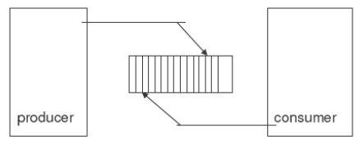
Bài toán Producer-Consumer
HCMUS
CS333: Operating Systems

Slide 16
#define N 100 /* buffer size*/
semaphore mutex = 1; /* */
semaphore empty = N;
semaphore full = 0;
void Producer(void) {
  int item;
  while (TRUE) {
    item = produce_item();
    down(&empty);
    down(&mutex);
    insert_item(item);
    up(&mutex);
    up(&full);
  }
}
HCMUS
CS333: Operating Systems

Slide 17
void Consumer(void) {
int item;
while (TRUE) {
  down(&full);
  down(&mutex);
  item a= remove_item();
  up(&mutex);
  up(&empty);
  consume_item(item);
  }
}
HCMUS
CS333: Operating Systems

Slide 18
The Dining-Philosophers Problem
Let’s solve the following problem together:
  Consider 5 philosophers who spend their lives thinking and eating. The philosophers share a common circular table. Each philosopher has a bowl of rice (that magically replenishes itself). There are 5 chopsticks, each between a pair of philosophers. Occasionally, a philosopher gets hungry. He/she needs to get both the right and left chopsticks before he can eat. He eats for a while until he’s full, at which point he puts the chopsticks back down on the table and resumes thinking.
  How can we help the philosophers to synchronize their use of the chopsticks?
HCMUS
CS333: Operating Systems

Slide 19
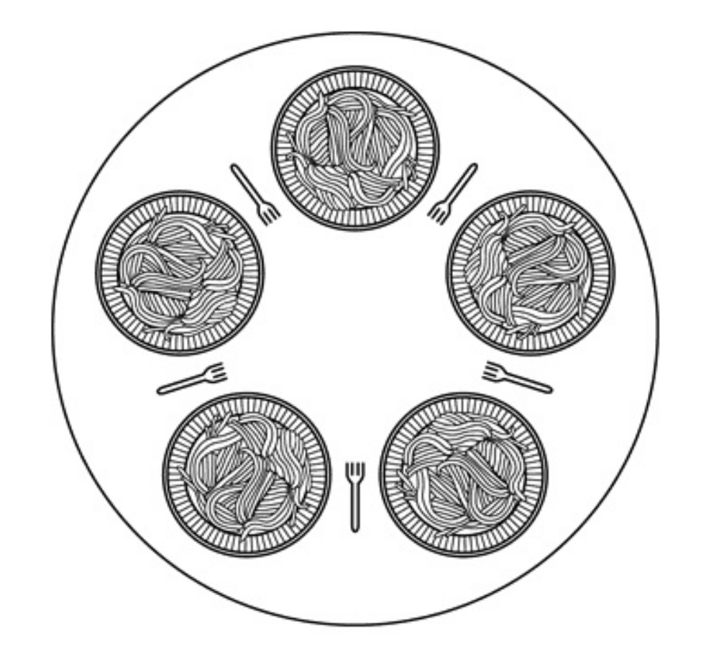
Philosophy dinner
HCMUS
CS333: Operating Systems
Notes:
Năm 1965, Dijkstra giới thiệu và giải bài toán buổi ăn tối của các triết gia. Kể từ đó, khi nào có một phương pháp đồng bộ mới, thì nó phải được kiểm tra thử với bài toán này để chứng minh tính đúng đắn cũng như các ưu điểm của giải pháp mới

Slide 20
Solution 1
void philosopher(int i) // ID
{
  while (TRUE) {
    think( ); //
    take_fork(i); // left fork
    take_fork((i+1) % N); // right fork
    eat(); //
    put_fork(i); //
    put_fork((i+1) % N);
  }
}
→ If each philosopher keeps one fork
HCMUS
CS333: Operating Systems
Notes:
Giả sử cả năm triết gia cùng lấy nĩa bên trái cùng một lúc, rồi vì không có nĩa bên phải nào sẳn sàng, tất cả phải trả lại nĩa. Rồi lần kế tiếp cả năm triết gia lại lấy nĩa trái cùng thời điểm và cũng lại phải trả lại. Nếu sự trùng hợp cứ như vậy mãi, thì dẫn đến trường hợp không có một triết gia nào ăn mì được (gọi là starvation).

Slide 21
Solution 1*
void philosopher(int i) {
while (TRUE) {
    think( );
    down(mutex);
    take_fork(i);
    take_fork((i+1) % N);
    eat();
    put_fork(i);
    put_fork((i+1) % N);
    up(mutex);
  }
}
→ Only one philosopher can eat at a moment
HCMUS
CS333: Operating Systems
Notes:
Chỉ một triết gia có thể down thành công mutex

Slide 22
Giải pháp 2
void philosopher (int i) {
  while (TRUE) {
    think();
    take_forks(i);
    eat();
    put_forks(i);
  }
}
HCMUS
CS333: Operating Systems
Notes:
Giải pháp giúp cho 2 triết gia có thể ăn cùng 1 lúc

Slide 23
Solution 2 (cont’)
void take_forks(int i)
{
down(&mutex);
state[i] = HUNGRY;
test(i); // try to get 2 forks
up(&mutex);
down(&s[i]);
}
void put_forks(i)
{
  down(&mutex);
  state[i] = THINKING;
  test(LEFT); //
  test(RIGHT); //
  up(&mutex); //
}
HCMUS
CS333: Operating Systems

Slide 24
Solution 2 (cont’)
void test(i) {
  if ( state[i] == HUNGRY &&
  state[LEFT] != EATING &&
  state[RIGHT] != EATING) {
  state[i] = EATING;
  up(&s[i]);
  }
}
HCMUS
CS333: Operating Systems

